Slide 1




20 pojmů z oblasti internetové bezpečnosti
Které by měl znát každý z nás!

Slide 2
Heslo
Z jednoho kompromitovaného účtu se může snadno stát vstupní brána k celé tvojí digitální identitě.
01
Vyhýbej se osobním údajům (např. rodné číslo, jméno psa).
02
Heslo by mělo mít alespoň 12 znaků, ideálně kombinaci písmen, čísel a symbolů.
03
Nepoužívej stejné heslo pro více účtů.
04
„Jsem obyčejný člověk, nikoho nezajímám.“➡ Automatizované útoky necílí na konkrétní lidi, ale na slabě zabezpečené účty. Nezáleží na tom, kdo jsi – ale jak dobře se chráníš.

Slide 3
Dvoufázové ověření (2FA)
Bezpečnostní prvek, který kromě zadání hesla vyžaduje i druhý důkaz, že jsi to opravdu ty – například kód zaslaný SMS, notifikaci v aplikaci nebo otisk prstu.
Zapni si 2FA u všech klíčových služeb: e-mail, sociální sítě, cloud, bankovnictví.
Používej raději ověřovací aplikaci (např. Authy, Google Authenticator) než SMS.
„2FA je otravné, nepotřebuju ho.“ ➡ Dvoufaktorové ověření zabere pár vteřin, ale může ti zachránit celý digitální život.

Slide 4
Antivirus
Měj antivirus vždy zapnutý a aktuální.
Vyhýbej se neznámým webům a přílohám – prevence je účinnější než léčba.
Nepoužívej více antivirů najednou – mohou se navzájem blokovat.
„Když mám Mac/telefon, antivirus nepotřebuju.“ ➡ Každé zařízení je zranitelné – útoky se nevyhýbají žádné platformě.

Slide 5
Firewall
Brání útokům zvenčí Sleduje a omezuje provoz programů, které by mohly být rizikové.
Může zastavit škodlivý program, který se snaží bez povolení připojit k internetu.
Ujisti se, že máš firewall zapnutý a aktuální (většina OS má vestavěný).
Pokud používáš veřejné Wi-Fi, firewall je klíčová ochrana.
Antivir chrání před škodlivými soubory, firewall zabraňuje nechtěné komunikaci s okolím – ideálně by měly fungovat spolu.

Slide 6
Sociální inženýrství
Technika, kdy útočník manipuluje lidi, aby mu dobrovolně poskytli citlivé informace (hesla, přístupy, peníze) – místo hackování systému „hackuje“ člověka.
01
Útočník zavolá a předstírá, že je z IT oddělení. Vyžádá si heslo „kvůli kontrole systému“.
02
Nikdy neposkytuj hesla nebo kódy komukoli přes e-mail či telefon.
03
„Poznal bych, kdyby mě někdo chtěl napálit.“ ➡ Útočníci jsou čím dál sofistikovanější – jejich přístup působí často důvěryhodně a profesionálně.

Slide 7
Phishing
Útočník předstírá, že je důvěryhodná osoba nebo organizace, aby získal tvé přihlašovací údaje, platební informace nebo jiná citlivá data.
Kontroluj adresy odesílatelů a webových stránek – i malá odchylka může znamenat podvod.
Nikdy nezadávej citlivé údaje přes odkazy z e-mailu.
„Phishing poznám podle špatné češtiny.“ ➡ Útočníci dnes používají propracovanou jazykovou korekturu i vizuály, které věrně napodobují originál.

Slide 8
Spear phishing
Cílená forma phishingu. Útočník si dopředu zjistí informace o konkrétní osobě nebo organizaci a vytvoří věrohodnou zprávu, která přesně odpovídá jejímu prostředí či činnosti.
Pokud jde o peníze, potvrď požadavek jiným komunikačním kanálem (telefon, osobně).
Využívej dvoufázové ověření i u firemní komunikace.
„Když to přišlo od kolegy, je to bezpečné.“ ➡ Adresu odesílatele lze snadno zfalšovat – ověřuj kontext a podezřelé požadavky.

Slide 9
Smishing
Smishing je phishing šířený prostřednictvím SMS zpráv. Cílem je opět vylákat osobní nebo přihlašovací údaje, často pomocí odkazu na falešnou stránku.
01
„Vaše zásilka nebyla doručena – klikněte pro doplacení cla.“
02
Zvaž blokování neznámých čísel nebo instalaci aplikací proti spamům.
03
„SMS jsou bezpečnější než e-maily.“ ➡ Útočníci stále častěji zneužívají SMS, protože lidé jim často více důvěřují.

Slide 10
Vishing
Vishing je phishingový útok po telefonu. Útočník se vydává za autoritu (např. bankéře, technika)
Pokud si nejsi jistý/á, ukonči hovor a zavolej zpět na oficiální číslo banky/instituce.
Nauč se rozpoznat manipulativní taktiky jako naléhání, strach nebo sliby výhody.
„Telefonát je vždy od skutečné osoby, takže bezpečný.“ ➡ Podvodníci dnes používají přesměrování, klonování čísel a profesionální skripty.

Slide 11
Scareware
Škodlivý software nebo webová reklama, která se snaží uživatele vystrašit a donutit ho k určité akci – např. stažení „ochranného programu“, který je ve skutečnosti malware.
„Byl zjištěn virus! Stáhněte bezpečnostní nástroj.“ Kliknutí spustí infekci zařízení.
Když mi počítač napíše, že je infikovaný, musím jednat hned.“ ➡ Ne každé hlášení je pravdivé – panika je cílem útočníka.

Slide 12
Baiting
Útok, při kterém útočník naláká oběť na „návnadu“ – např. USB disk, lákavý soubor nebo odměnu – a tím získá přístup do systému nebo k datům.
Nikdy nepoužívej nalezené USB disky nebo zařízení neznámého původu.
Nepodléhej zvědavosti – i obyčejný soubor s názvem „fotky“ může být past.
Zablokuj automatické spouštění médií v nastavení systému.

Slide 13
Malware
Obecný název pro škodlivý software – zahrnuje viry, trojské koně, spyware, ransomware a další.
Uživatel klikne na přílohu v e-mailu a nepozorovaně se nainstaluje program, který odesílá data na vzdálený server.
Nespoléhej na to, že „poznáš“ nebezpečný program pohledem.
Buď obezřetný při stahování programů mimo oficiální zdroje.
„Když neinstaluju nic podezřelého, nic se mi stát nemůže.“ ➡ Malware se může dostat do zařízení i přes reklamu, skript na webu nebo podvrženou aktualizaci.

Slide 14
Spyware
Typ malwaru, který v tichosti sleduje činnost uživatele – např. zaznamenává stisknuté klávesy, navštívené stránky nebo hesla.
Bez vědomí uživatele odesílá citlivá data třetí straně.
Sleduj podezřelé zpomalení systému nebo nadměrnou aktivitu připojení.
„Spyware je problém jen na mobilu.“ ➡ Spyware existuje pro všechny platformy – PC, mobil, i chytré televize.

Slide 15
Ransomware
Malware, který zašifruje soubory na zařízení a požaduje výkupné (angl. ransom) za jejich zpřístupnění.
Všechny dokumenty se stanou nečitelnými a objeví se výzva k zaplacení „v bitcoinech“.
Pravidelně zálohuj důležitá data (offline nebo do cloudu).
Nekontaktuj útočníka – oznam incident odborníkům nebo policii.
„Když zaplatím, dostanu data zpět.“ ➡ Neexistuje záruka – někteří útočníci ani neplánují data dešifrovat.

Slide 16
Keylogger
Software (nebo i hardwarové zařízení), který zaznamenává stisky kláves – včetně hesel, přihlašovacích údajů, zpráv atd.
01
Nezapisuj citlivé údaje na veřejných či neznámých zařízeních (např. internetových kavárnách).
02
Zapni dvoufázové ověření – ochrání i v případě úniku hesla.
03
Keyloggery používají jen hackeři.“ ➡ Běžně je používají i špehovací aplikace, tzv. stalkerware – a mohou být zneužity v osobních vztazích.

Slide 17
VPN
Technologie, která vytváří šifrované spojení mezi tvým zařízením a internetem. Skryje tvou IP adresu a zajišťuje větší soukromí a bezpečí při připojení, zejména na veřejných sítích.
01
Připojíš se k Wi-Fi vk avárně a spustíš VPN. Tvoje data putují v šifrovaném „tunelu“, takže je útočník na stejné síti nedokáže odposlechnout.
02
Nepoužívej VPN k obcházení zákonů nebo pravidel – i anonymita má své hranice.
03
„VPN mě ochrání před vším.“ ➡ VPN je jen jeden z prvků ochrany – nezabrání např. phishingu nebo malwaru.

Slide 18
Cookies a sledování
Malé soubory, které webové stránky ukládají do tvého prohlížeče – např. pro zapamatování přihlášení nebo sledování chování návštěvníků. Některé slouží i k cílené reklamě a profilování.
Navštívíš e-shop s botami, pak se ti stejná nabídka zobrazuje na Facebooku nebo v reklamách jinde.
Pravidelně maž cookies v nastavení prohlížeče. Využívej režim anonymního prohlížení nebo prohlížeče zaměřené na soukromí.
Cookies jsou neškodné a nepotřebují pozornost.“ ➡ Některé cookies slouží ke sledování napříč weby a mohou sbírat víc dat, než tušíš.

Slide 19
Digitální stopa
Vše, co po sobě zanecháš online – příspěvky, komentáře, vyhledávání, fotky, e-maily, ale i data, která sbírají služby automaticky.
Před zveřejněním čehokoliv zvaž: „Chtěl/a bych, aby to někdo našel i za 10 let?“
Omezuj sdílení osobních údajů – i na „soukromém“ profilu.
Pravidelně kontroluj své účty a odstraňuj starý nebo nevhodný obsah.
„Když něco smažu, je to pryč.“ ➡ Mnoho dat se ukládá v zálohách, archivech nebo u třetích stran – smazání není záruka zapomnění.

Slide 20
Hoax
Záměrně šířená falešná zpráva, která má vyvolat paniku, pobavení, soucit nebo přimět lidi k šíření dál – často pod rouškou „varování“ nebo „dobré rady“.
„Sdílejte dál! Facebook začne zítra zpoplatňovat účty, pokud neoznačíte tento příspěvek!“
Ověřuj tvrzení na ověřených stránkách (např. hoax.cz, manipulatori.cz).
Nesdílej informace jen proto, že „to poslal známý“.
Uč své okolí, že šíření hoaxů je škodlivé, i když to myslíme dobře.
Popularita není záruka pravdivosti – někdy právě naopak.

Slide 21
Deepfake
Pomocí AI vytvořená falešná videa nebo zvuky, ve kterých osoba vypadá, mluví nebo se chová tak, jak ve skutečnosti nikdy neudělala.
01
Buď kritický/á k virálním videím a „šokujícím“ výrokům.
02
Ověřuj informace z více zdrojů – hledání pravdy vyžaduje čas.
03
Zajímej se o nástroje na rozpoznání deepfake videí.
04
„Poznám, co je falešné.“ ➡ Deepfaky jsou čím dál přesvědčivější – nestačí spoléhat na zrak a intuici.

Slide 22
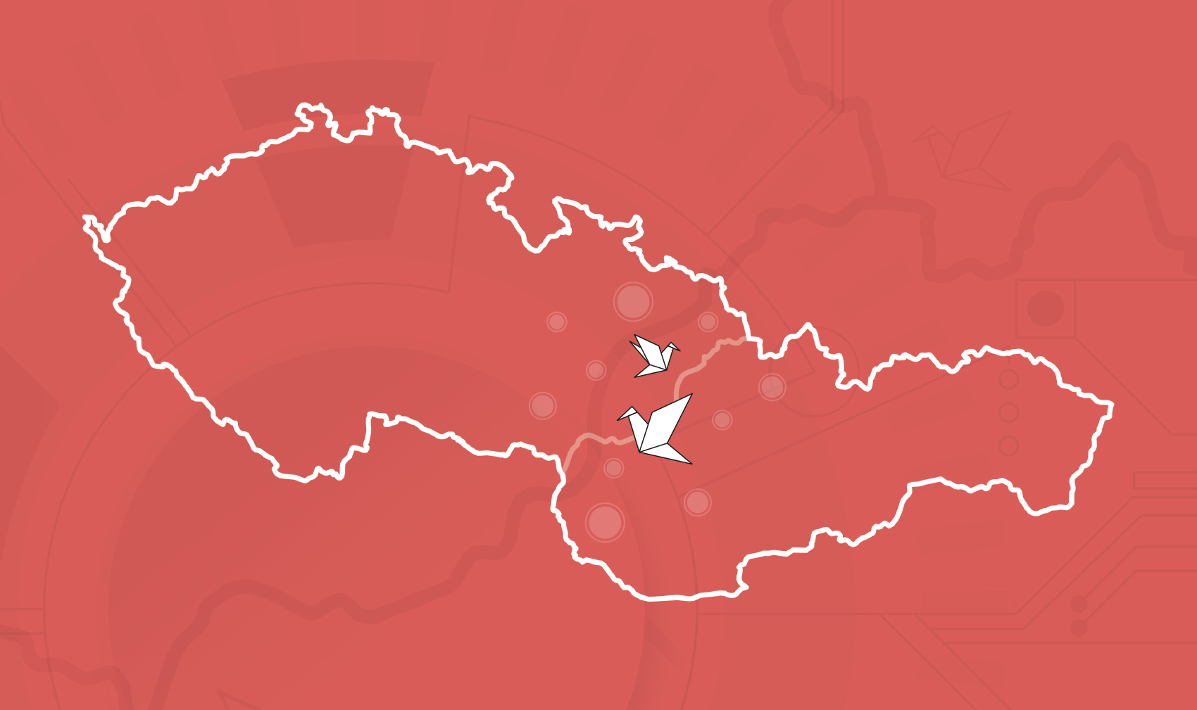


DÍKY ZA POZORNOST

